Slide 1
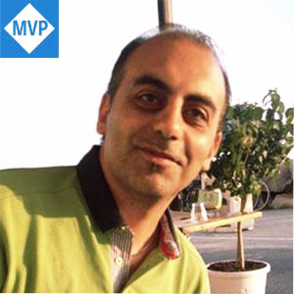

“There and back again” A telemetry’s tale to Mordor
Riccardo Cappello
Technology Consulting
@Microsoft
Laura Villa
Data Solution Architect
@Insight
Sabato 24 settembre 2022
Notes:
- Intro sul progetto 1 min
- Intro su sottoscrizione 1 min
- Slide su IoT Central 10 min
- Deep su Portale su IoT Central 18 min
- Come fare il provisioning
- Template disponibili
- Concetto di Application e personalizzazione
- Focus sul nostro template (con deep su Flow e Valve):
- Devices, Device groups, Device templates
- Far vedere come utilizzare device mobile o virtuali
- Far vedere come fare ingestion con dati randomici
- Spiegare i Command e far vedere un esempio
- Spiegare Jobs
- Spiegare Roles
- Spiegare la Data Export come configurarla
# LAURA
- Data LakeHouse Intro + Storia | 10 min
- Da Storage Account a Bronze Layer | 5 min
- Da Bronze a Silver Layer | 10 min
- Da Silver a Gold Layer | 5 minuti

Slide 2
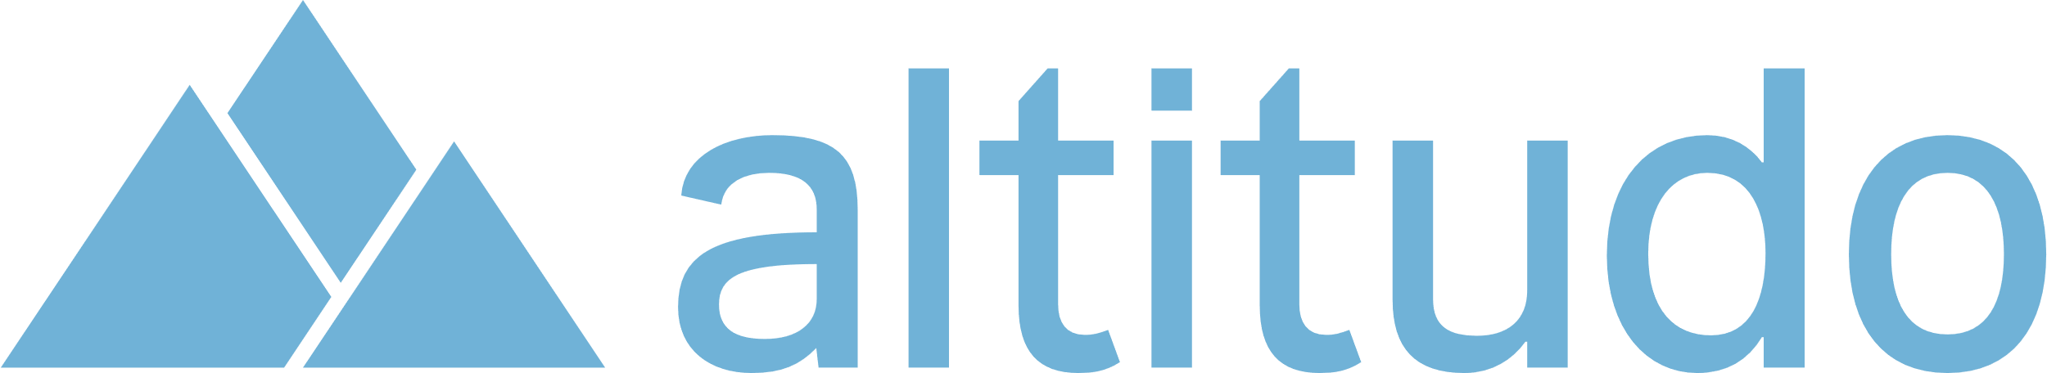
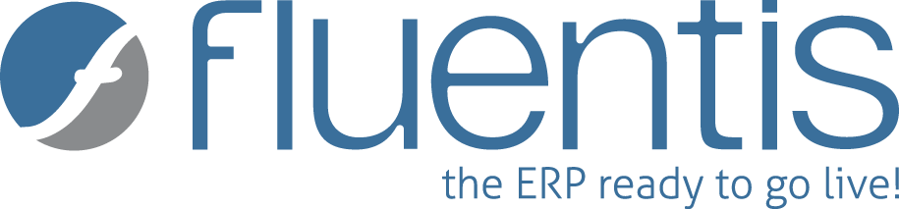
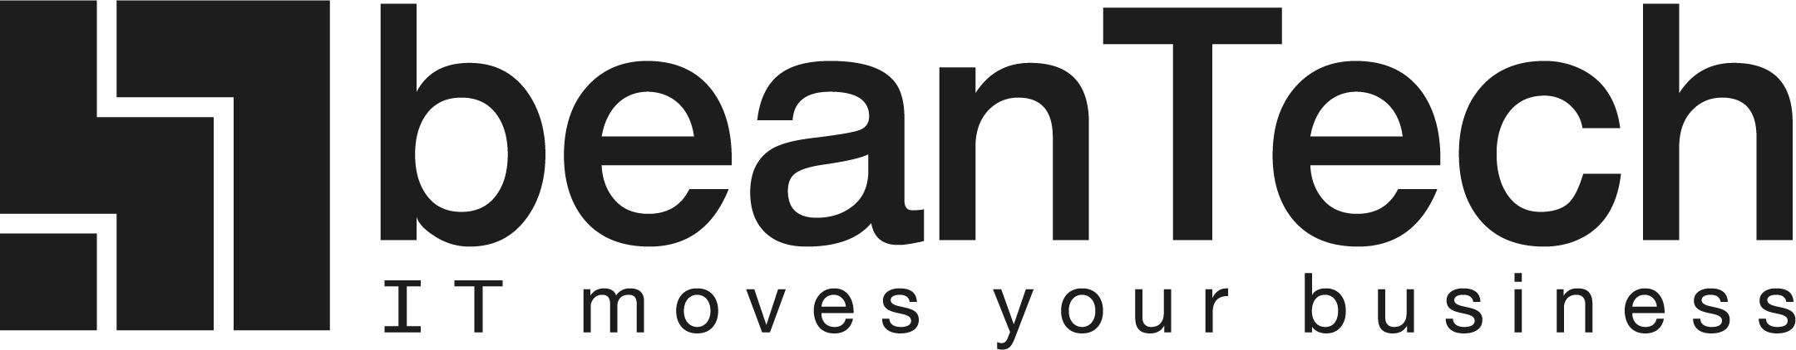
Grazie ai nostri sponsor

Slide 3
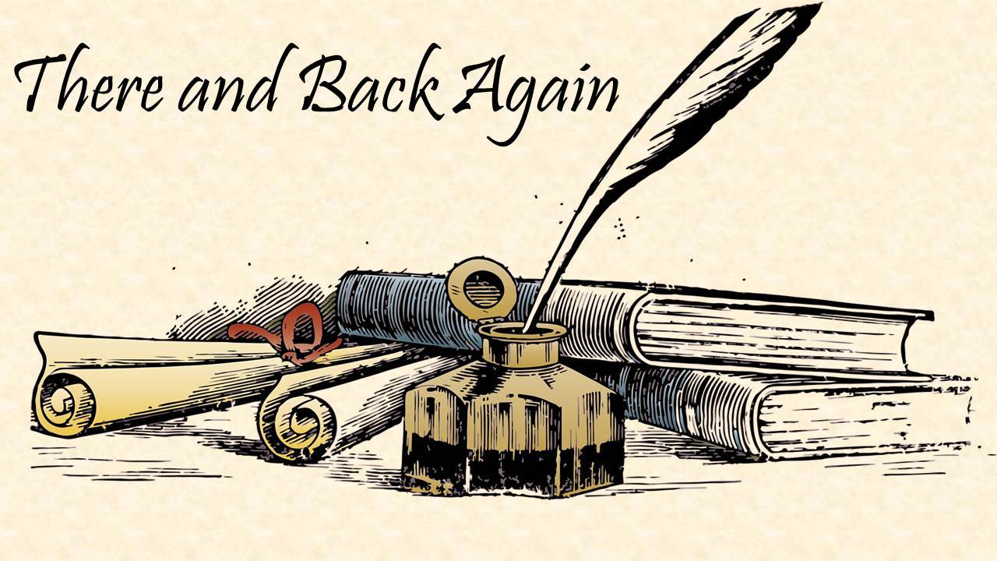
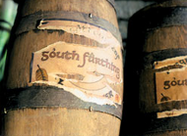
La storia non raccontata...
Notes:
C’è una storia che non è stata raccontata nel Signore degli Anelli e che pochi conoscono.
Frodo era da poco entrato nel mondo imprenditoriale della birra quando Gandalf gli ha chiesto di portare l’unico anello fuori dalla Contea.
Frodo non sapeva quando sarebbe potuto tornare e sicuramente non poteva lasciare i propri appezzamenti di luppolo nel Decumano Est abbandonati a se stessi.
Per questo prima di partire ci ha chiamato per mettere in piedi un sistema di monitoraggio per l’irrigazione.
E noi oggi siamo qui per raccontarvelo.

Slide 4
How we made it?
Notes:
Riccardo ->

Slide 5
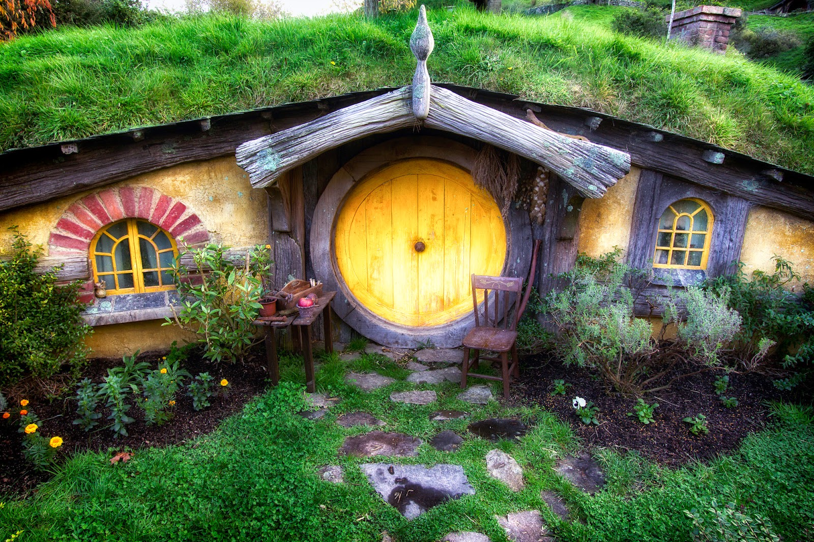
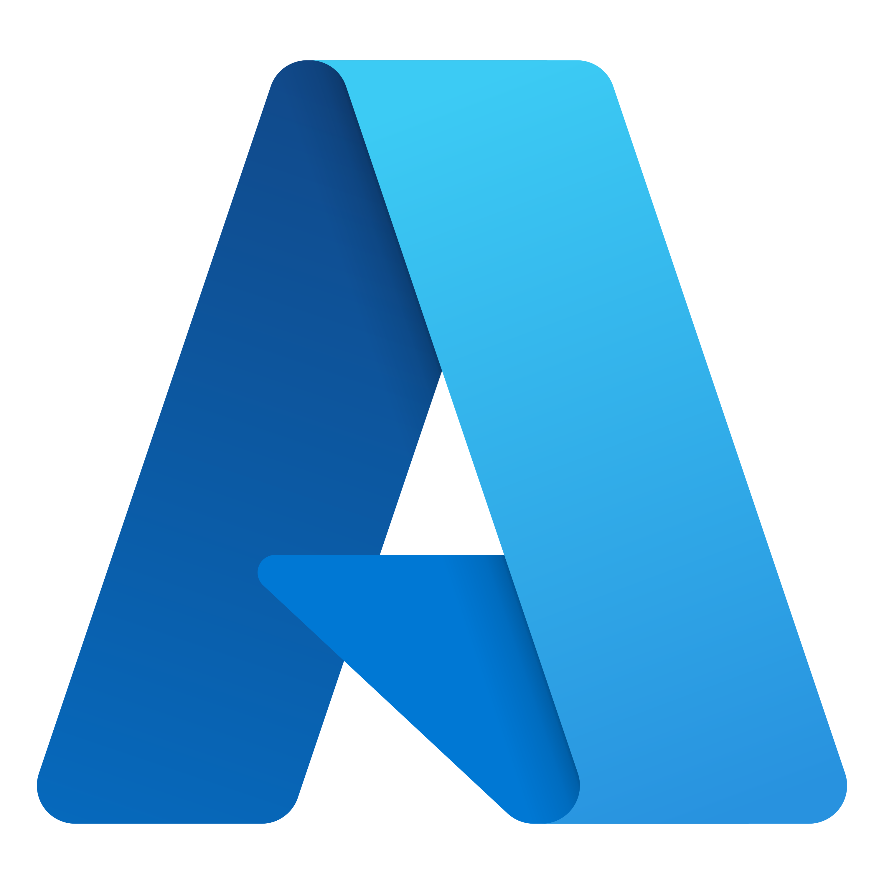
Architettura alto livello
Data Sources
Ingestion
Store, Process & Enrich, Serve, and Visualize
IoT Devices
On-Premises
Cloud
Notes:
Se guardiamo questa architettura ad altissssimo livello, nel nostro mondo On-Premises che non è altro che Contea,
Abbiamo i Data Sources intesi come i dati relativi ai device, quindi la loro anagrafica, l’anagrafica delle persone responsabili di essi e tutti gli altri dati che possono servire.
Ci sono poi i Device fisici che, insieme ai data sources, invieranno le informazioni verso il Cloud.
Sul Cloud la prima parte è quella di Ingestion, ovvero la ricezione e/o il recupero delle informazioni provenienti dall’on-prem (Push / Pull)
Una volta raccolte le informazioni, c’è il mega blocco di Store, Process & Enrich, Serve e Visualize.

Slide 6


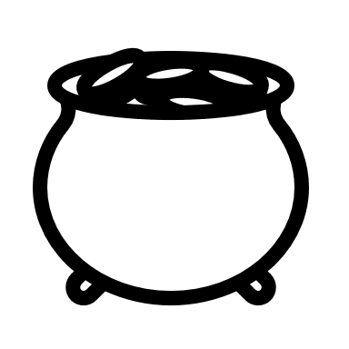
What is IoT?
Things
Cloud
Transformation
Notes:
Veniamo al primo punto fondamentale, gli IoT Devices.
Ma cosa vuol dire IoT?

Slide 7

IoT Stages
Develop new opportunities
Customer Value
Optimize and enhance products
Improve business processes
Connect & Monitor
Analyze & Improve
Transform & Expand

Slide 8

The Challenges
x
Technology Challenges Investment Challenges Solution Challenges
Technology Challenges Investment Challenges Organizational Challenges
Customer Value
Connect & Monitor
Analyze & Improve
Transform & Expand
Notes:
Sebbene la maggior parte delle aziende attribuisca all'IoT un ruolo fondamentale per il proprio successo,
non possiamo ignorare le sfide che sono persistite nel percorso verso installazioni IoT scalabili e affidabili.
Sfide riguardanti la tecnologia e la complessità
Sfide riguardanti sul budget allocato inteso come risorse e personale
Sfide per la mancanza di conoscenza
Sfide per trovare la soluzione IoT ideale
Sfide per la sicurezza

Slide 9
Remove Barriers and Minimize Obstacles
x
Technology Challenges Investment Challenges Organizational Challenges
Customer Value
Minimizing Challenges
Connect & Monitor
Analyze & Improve
Transform & Expand
Notes:
L’obiettivo è quindi quello di adottare una tecnologia che abbia tutta la flessibilità possibile e che al tempo stesso ci aiuti a ridurre I rischi che possiamo incontrare durante il nostro percorso

Slide 10

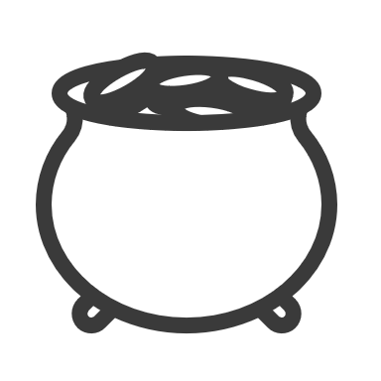
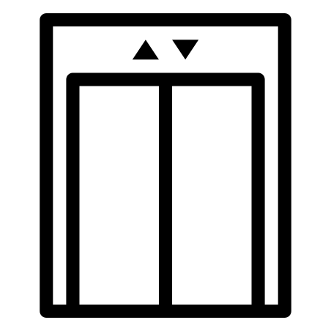


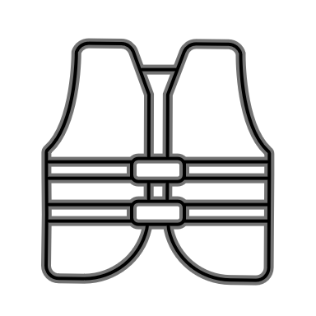
Complexity Emerges Quickly
Using IoT Data
Agriculture
Appliances
Consumer
Security
Buildings
Energy
Industrial
Lighting
Safety
Things
Cloud
Transformation
Notes:
Come possiamo vedere dallo schema, La complessità emerge rapidamente.
Ci troviamo a gestire una moltitudine di dati da e verso I devices (Things), che devono essere gestate ed elaborate per poi essere trasformate per arricchire Il nostro business

Slide 11
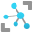

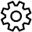

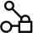


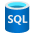

Removing Complexity
Ingestion & provisioning
Hot Path
Management
Web Experience
Using IoT Data
SaaS Environment
Agriculture
IoT Hub
Azure Stream Analytics
Appliances
IoT Hub
Manage your devices
View and analyze device data
Secure data and devices
Consumer
Warm Path
Raw Data View
Dashboards
User Mgmt
Security
DPS
Connectivity Status
Analytics
Organizations
DPS
Device Modeling
Rules
Buildings
Azure Data Explorer
Jobs
Azure Data Explorer
Energy
Cold Path
Industrial
Lighting
Built on a managed multi-tenant PaaS services layer that delivers
SQL DB
Safety
High Availability
Elastic Scale
Disaster Recovery
Cosmos DB
Things
Cloud
Transformation
Notes:
Rimuovendo la complessità con l’utilizzo di component Azure, ci permette come detto di lavorare al meglio.
Ma ovviamente dobbiamo conoscere tutti I component per saperli orchestrare, non riducendo quindi la sfida sulla conoscenza

Slide 12
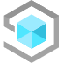
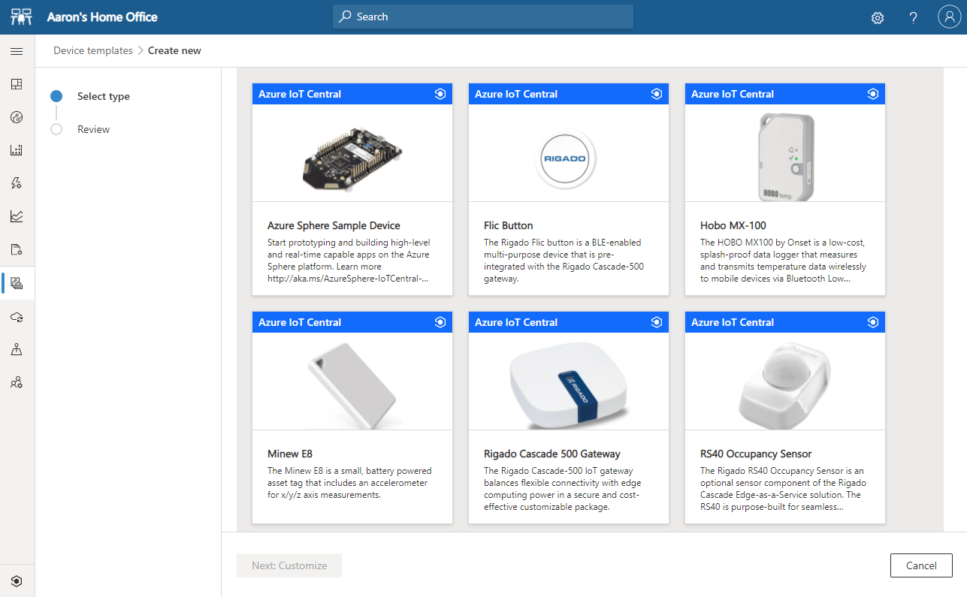
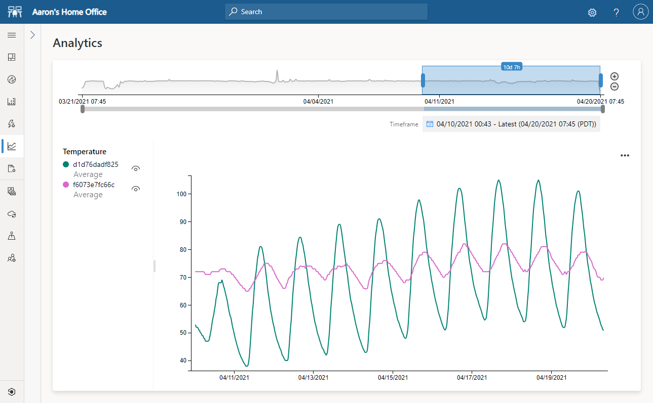
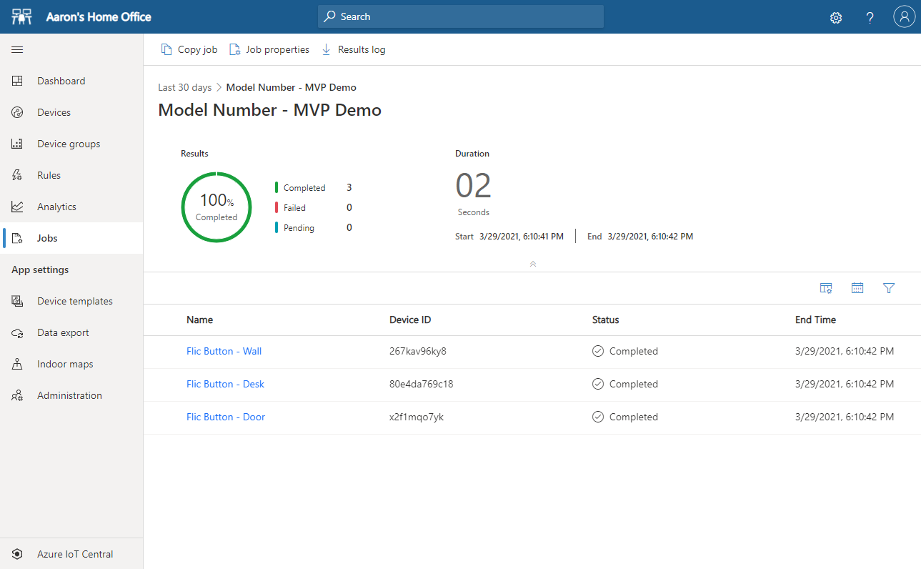
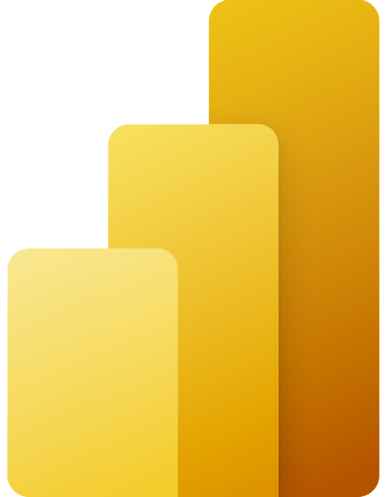
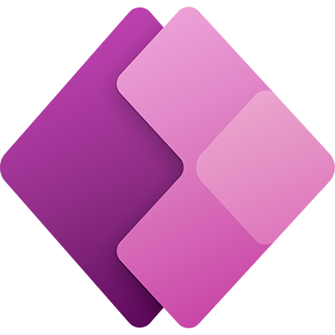
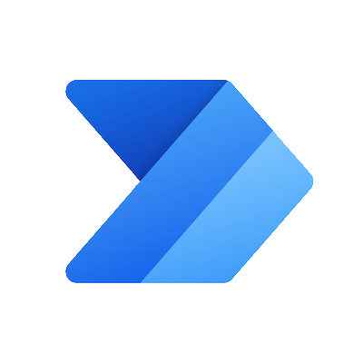
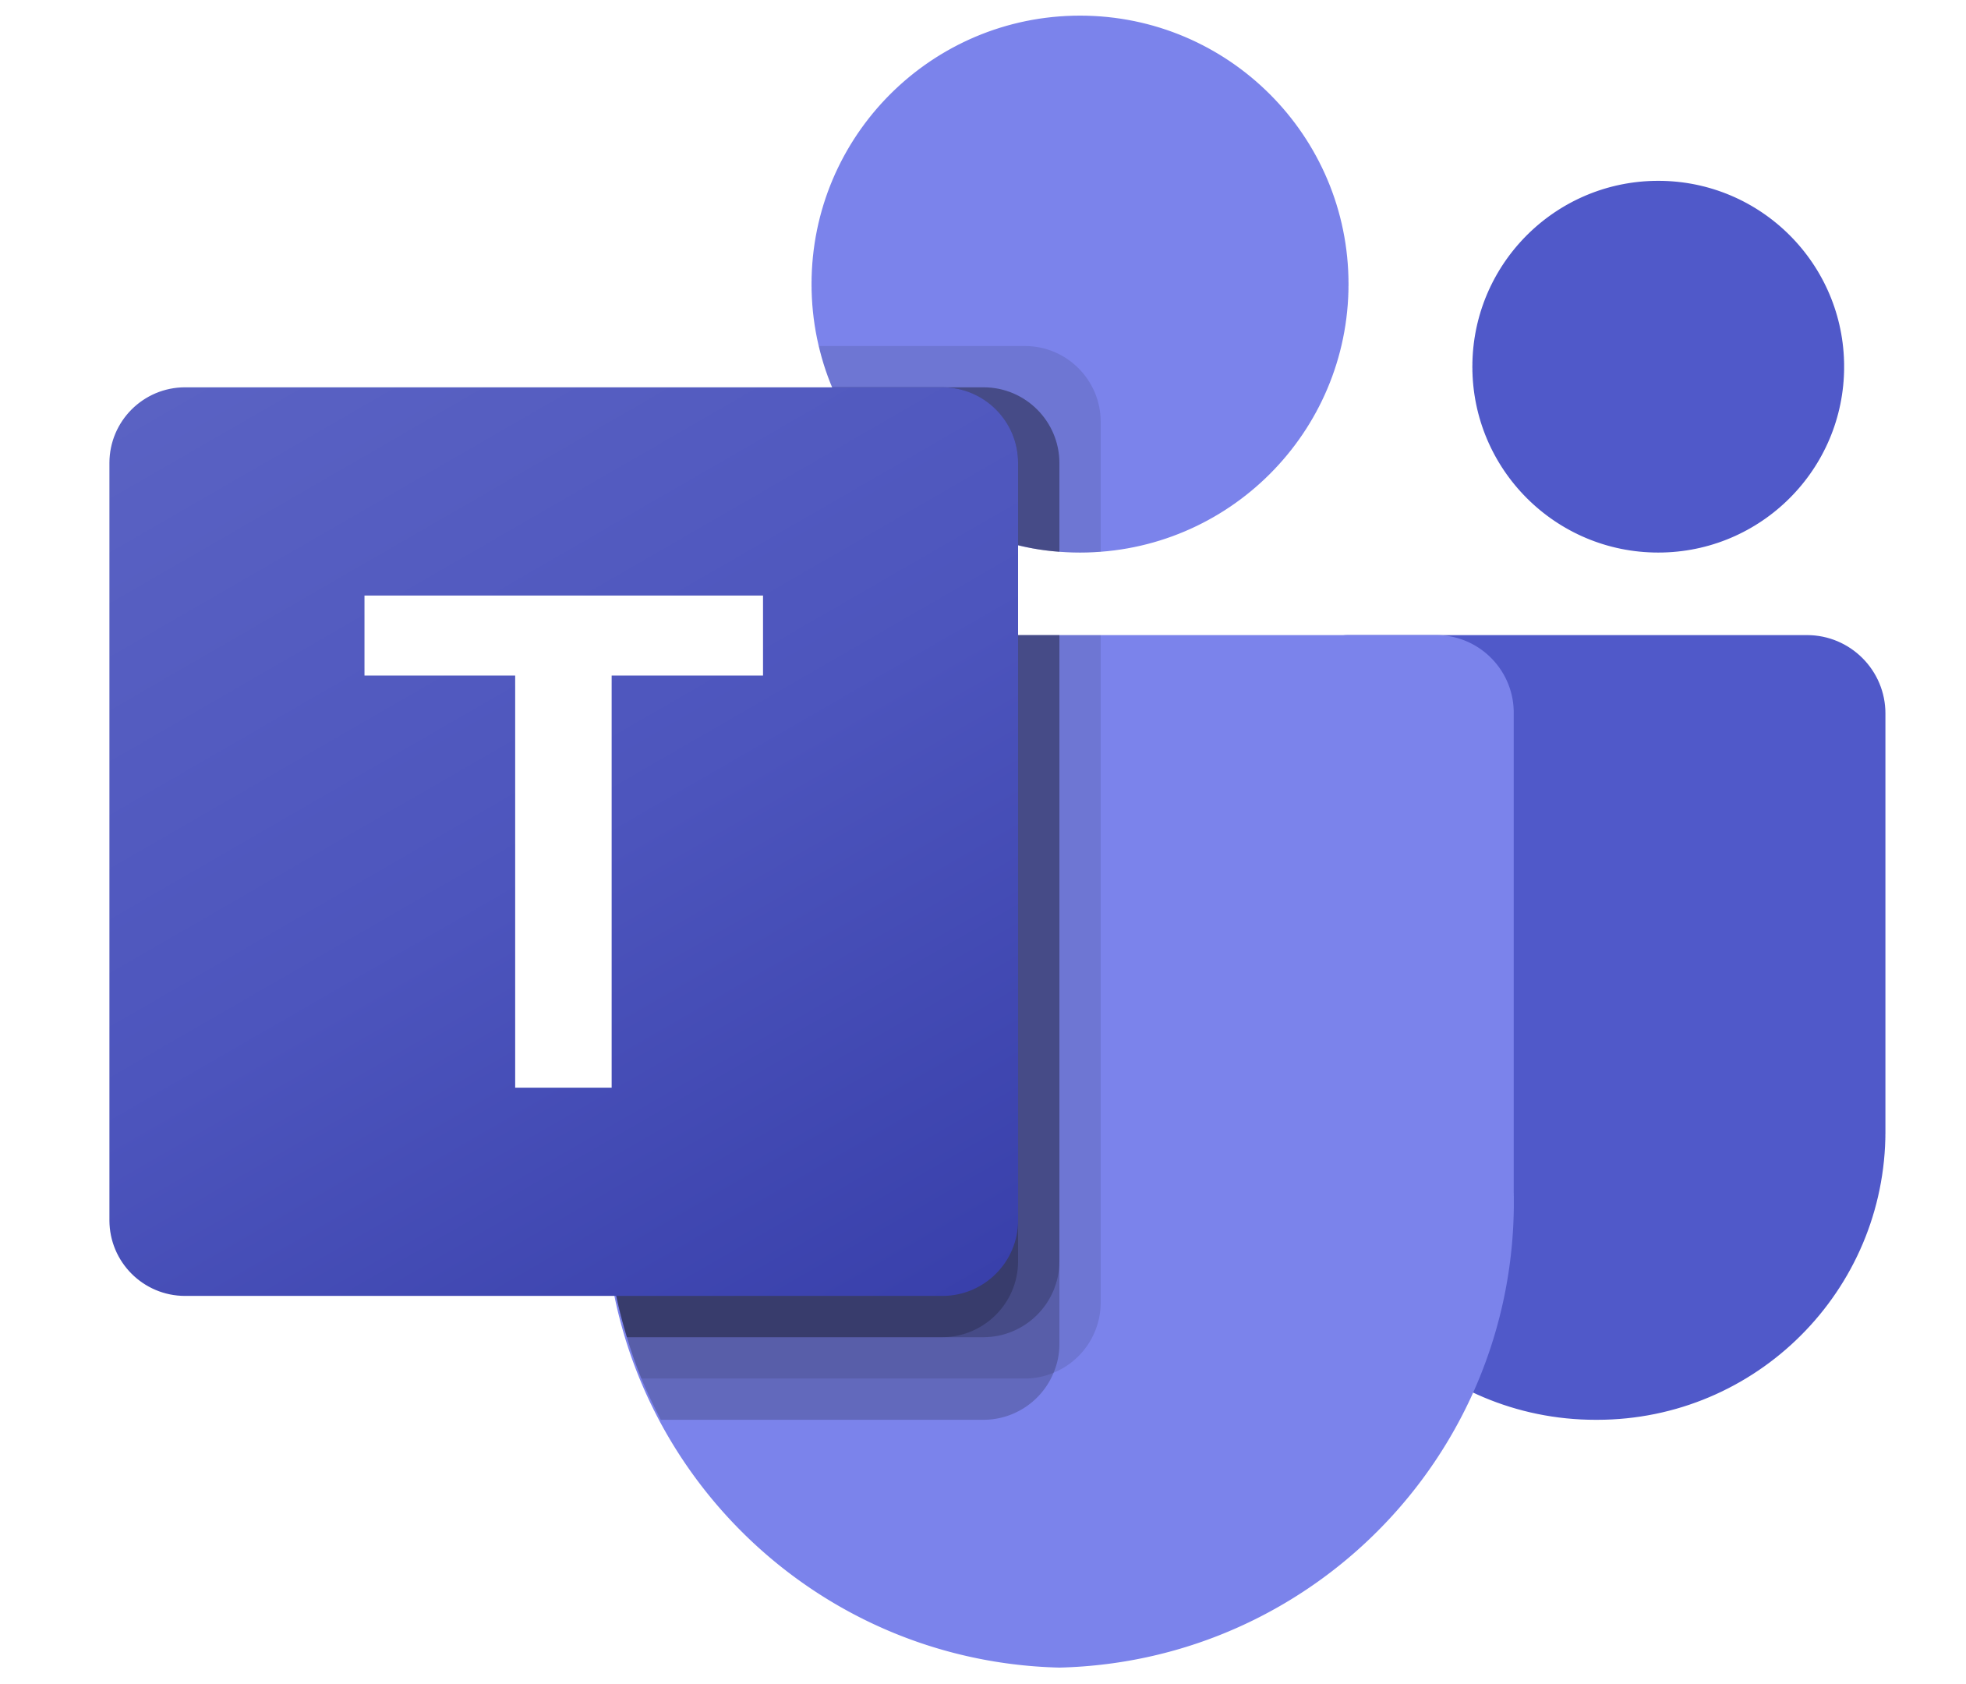
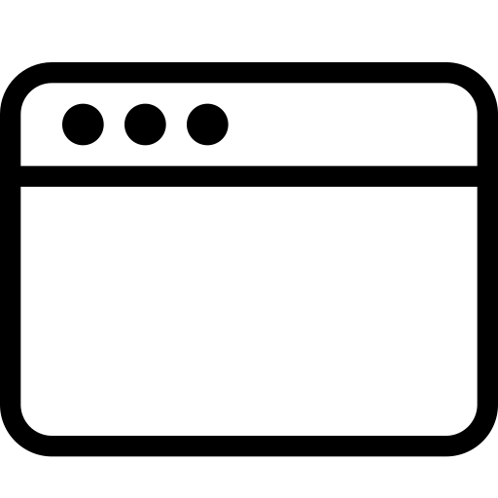
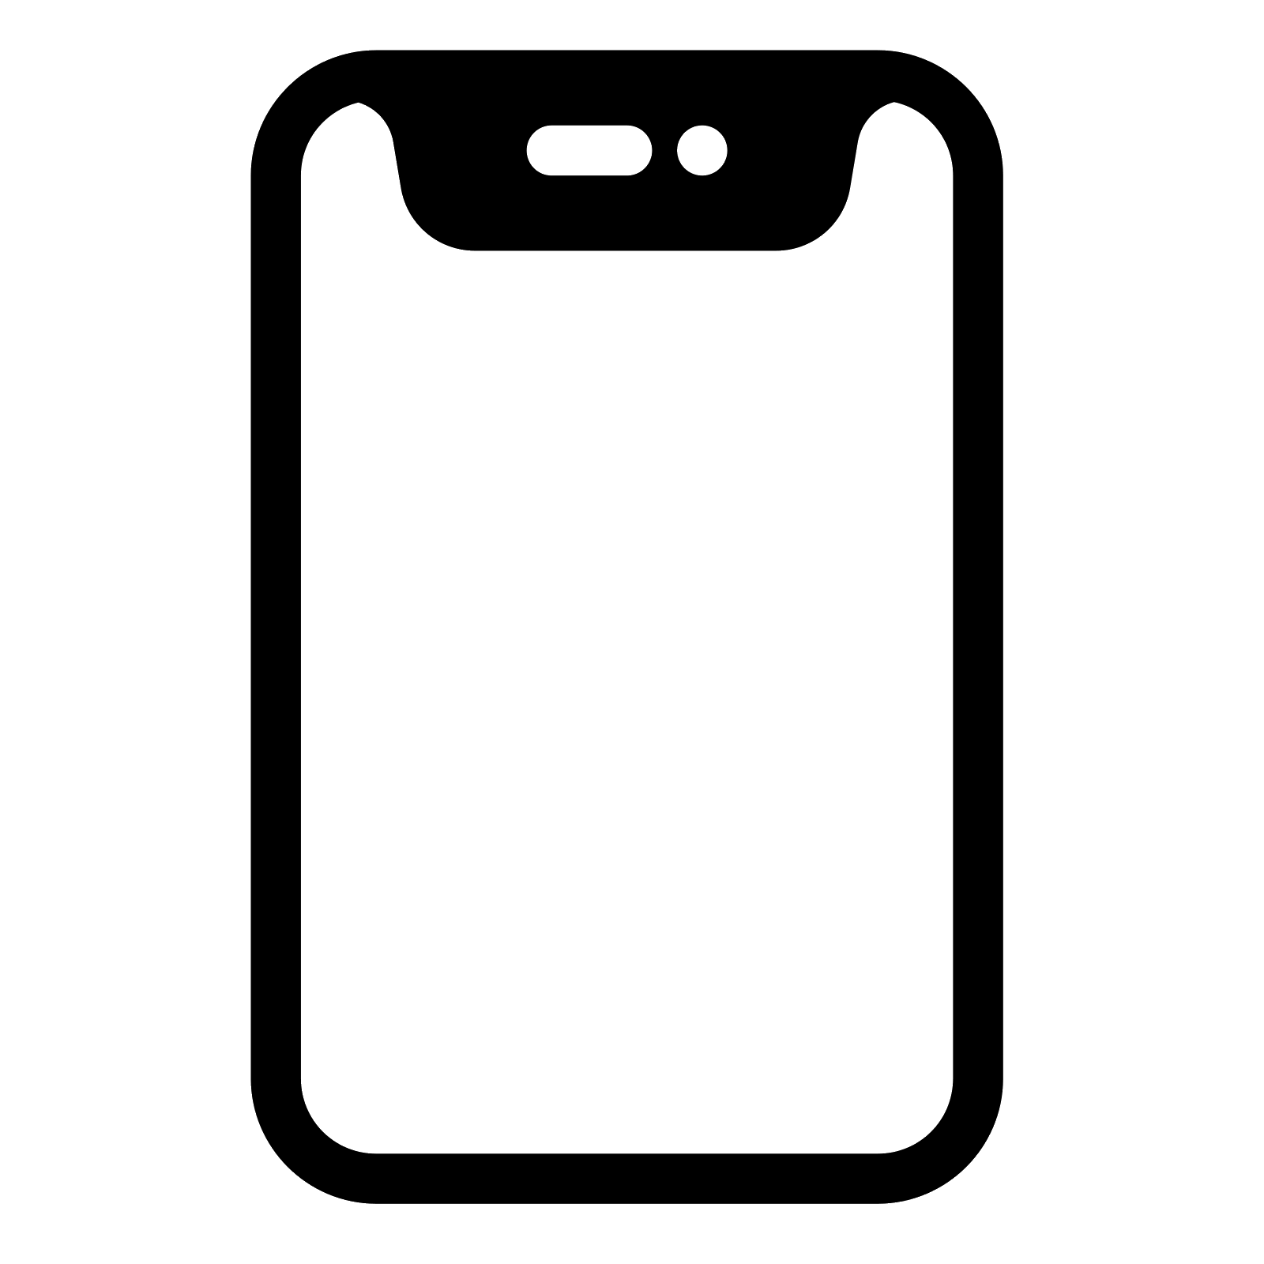
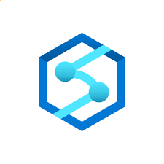
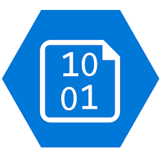
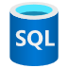

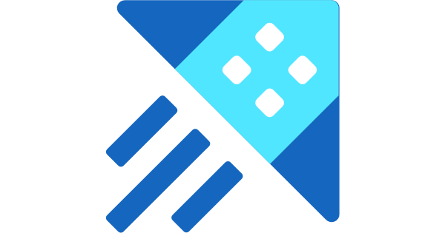
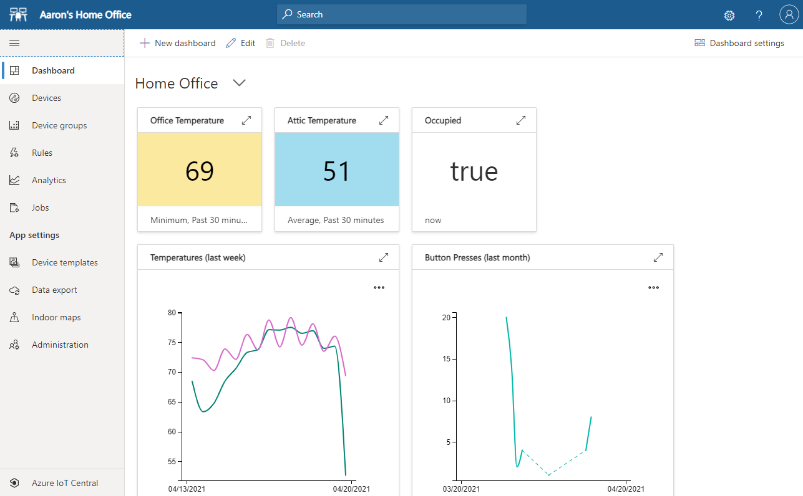
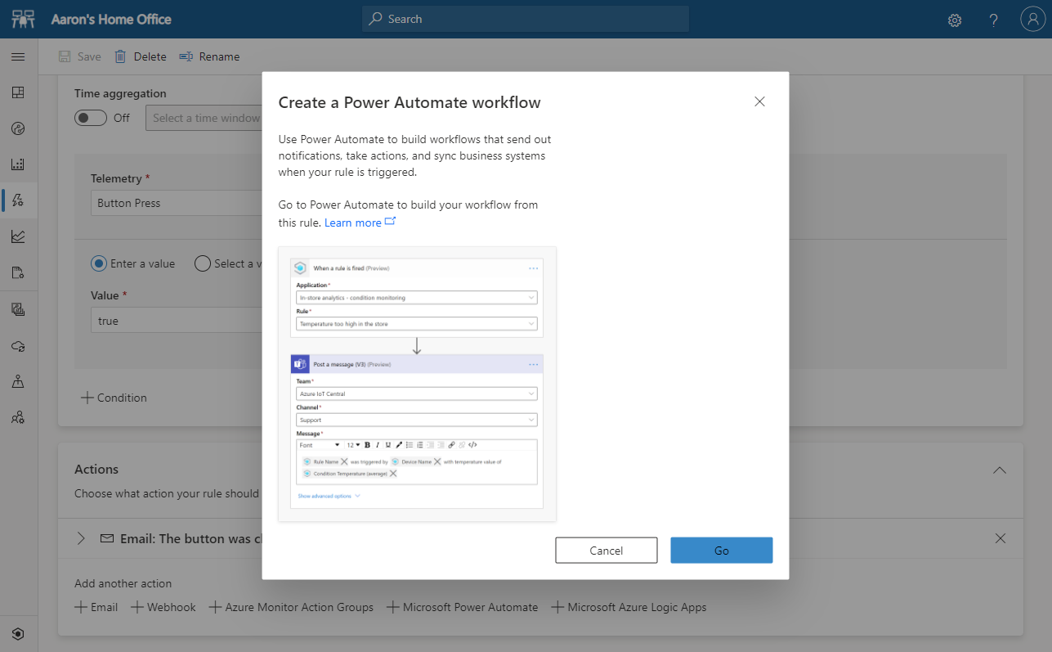
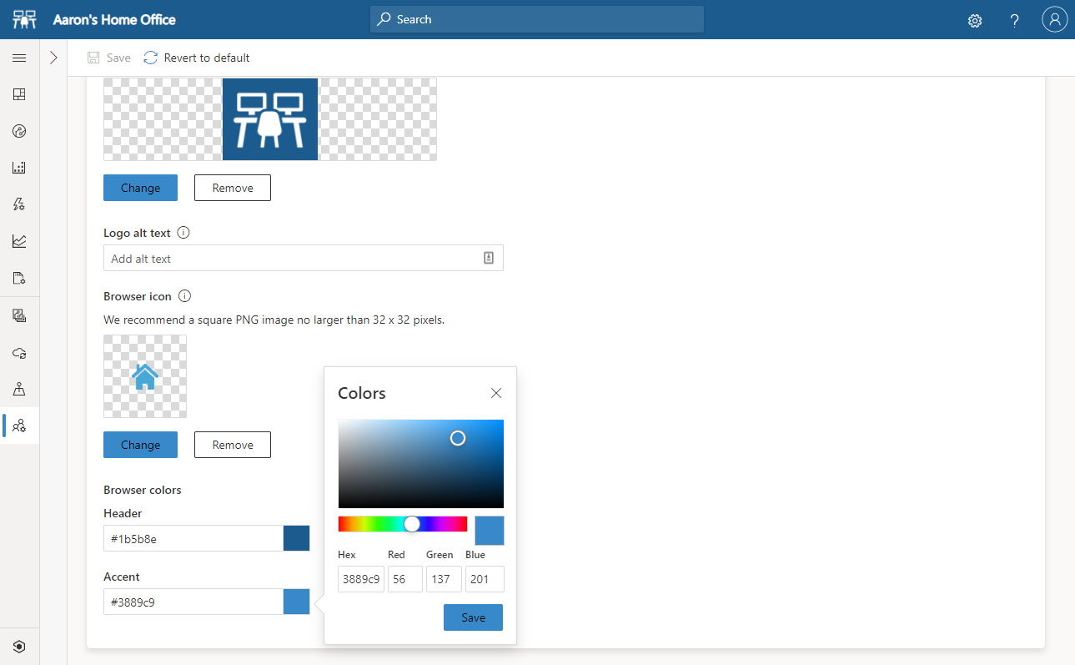
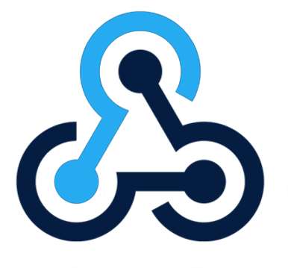

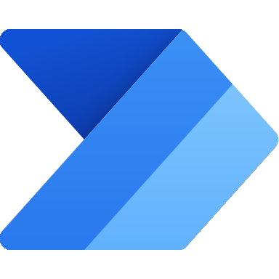
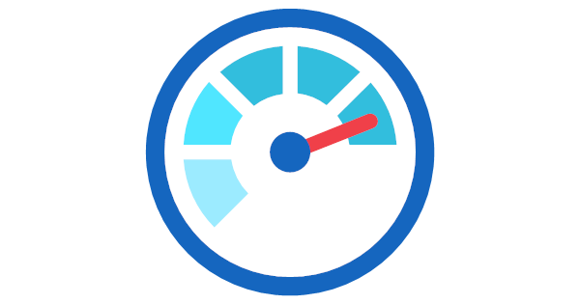


Shifting the Focus to New Differentiated Value
Azure IoT Central
Agriculture
Connect devices
View and structure IoT Data
Cloud to device interactions
for experiences and insights
Appliances
Consumer
for storage or analysis
Security
Buildings
Monitor device health
Integrate with business apps
Customize
for business automation
Energy
Industrial
Lighting
for further computations
Safety
A ready-made environment for IoT solution development
Scalable, Repeatable, Reliable
Things
Transformation
Notes:
Adottando un servizio omnicomprensivo come IoT Central, riduco la sfida della conoscenza perchè IoT Central accorpa per noi le principali funzionalità offrendoci un ambiente pronto all’uso per lo sviluppo di soluzioni IoT
E che è anche Salabile, ripetibile e affidabile. IoT Central è un Application platform as a service (aPaaS)

Slide 13

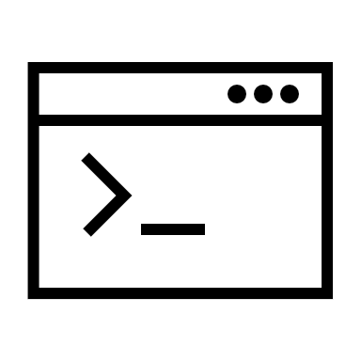

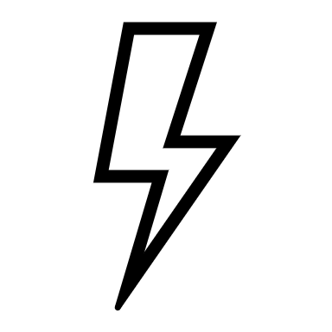
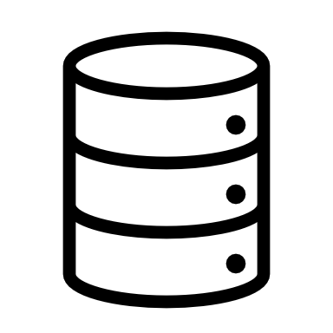
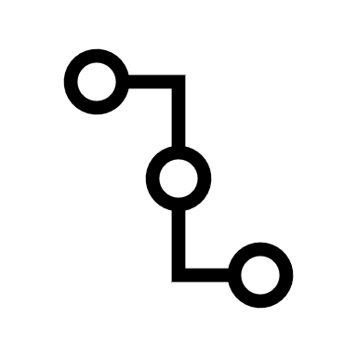
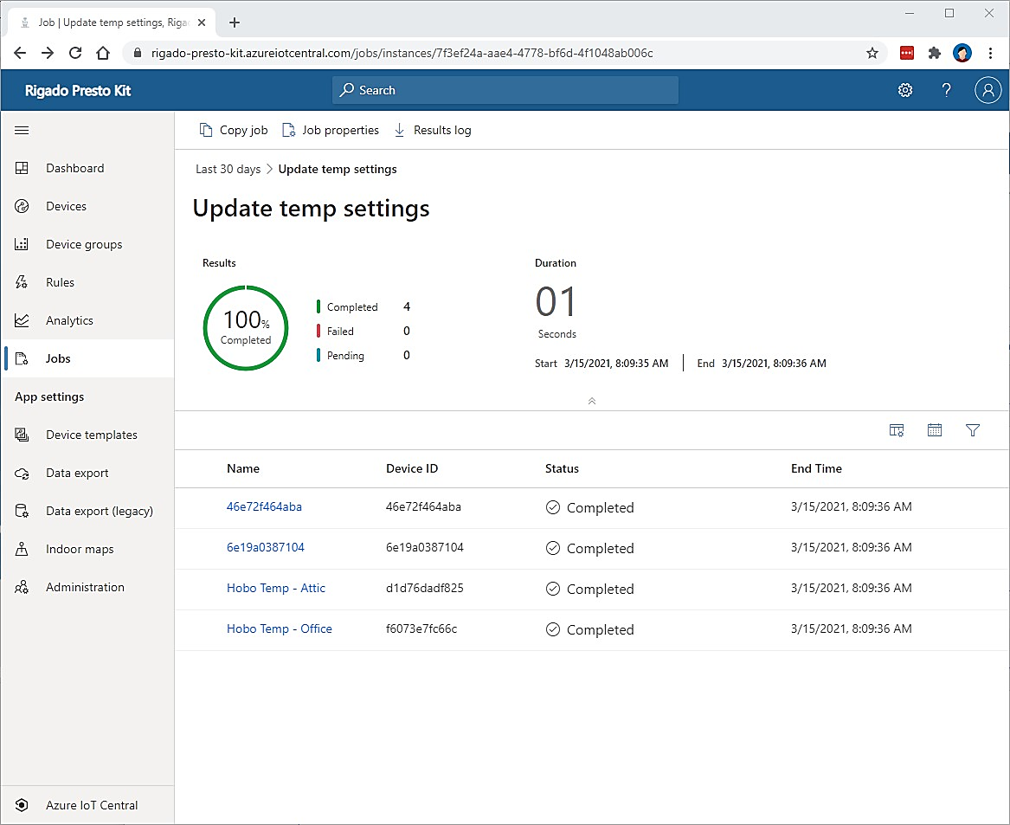
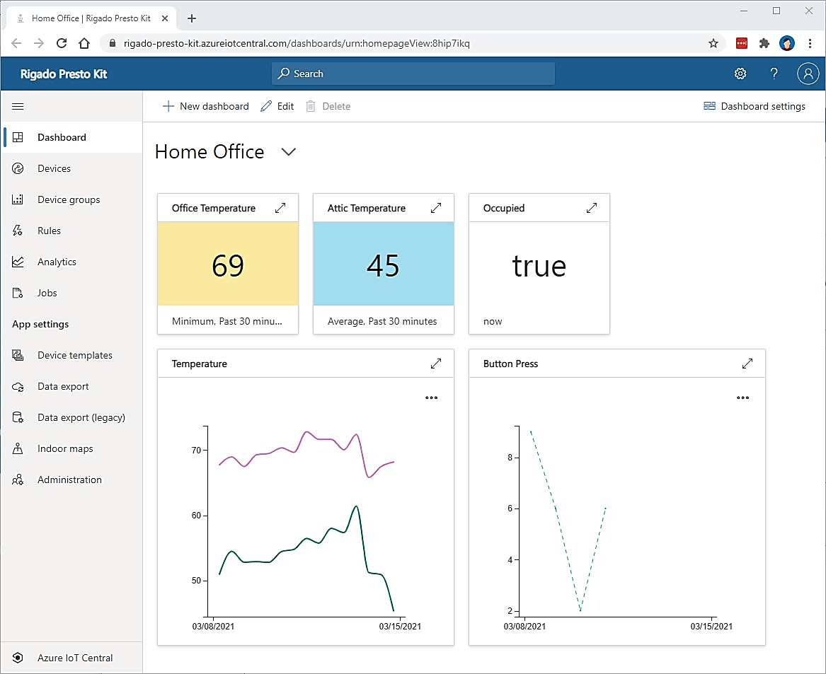
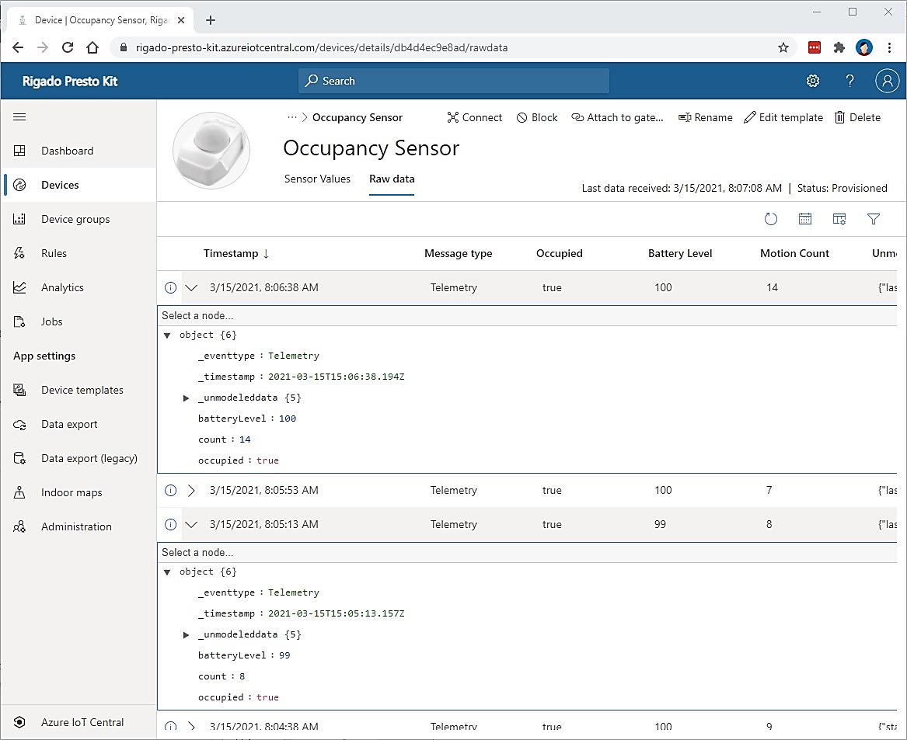
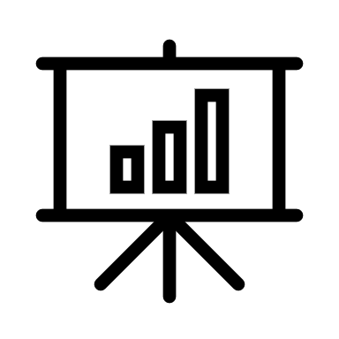
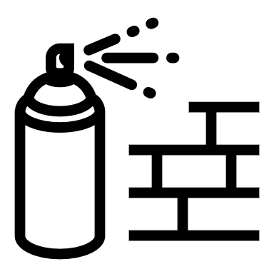
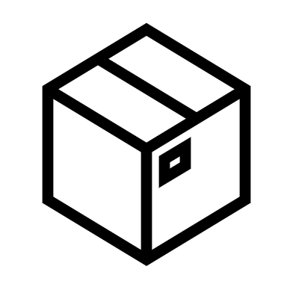
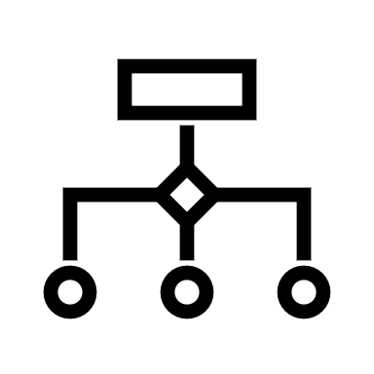
What’s Included with IoT Central?
Device & Telemetry Modeling
Data Transformation
Device Management
Event Rules
Azure IoT Central
30 Days of Data Storage
A ready-made environment for IoT solution development
APIs
Dashboards
Customization
High Availability, Disaster Recovery, Elastic Scale, Solution Security
Data Export
Multi-Tenancy
Notes:
Diamo una rapida occhiata su quali feature IoT Central ci fornisce:
Device & Telemetry modeling: Ci creiamo il nostro modello di device. Ce ne sono censiti tanti di quelli industriali già in commercio, ma qualora non ci fosse o volessi farne uno tutto mio, lo posso tranquillamente fare.
Gestione dei device, vederne le telemetrie, inviare I comandi etc
Ho uno storage che salva gli ultimi 30 giorni
Posso creare dashboard per analizzare a colpo d’occhio le informazioni più interessanti
Posso esportare I dati, questo se voglio salvarli oltre 30 giorni e/o voglio elaborarli, come è il caso di questo Progetto
Posso anche trasformare I dati, filtrarli, arricchirli
Posso gestire regole su eventi
Ho un set di APIs se volessi interagire con IoT Central
Posso customizzare il mio portale
E posso gestire un ambiente multitenant

Slide 14
Demo IoT Central

Slide 15
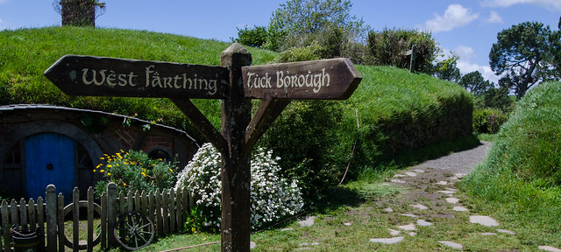
Leaving the Shire...
Notes:
Grazie Riccardo per la tua overview su IoT Central. Bene, ora che la coltivazione è collegata al cloud, Frodo può partire sereno per Mordor. Ma come potrà monitorare la situazione da lontano? sicuramente avrà bisogno di qualche report o dashboard che si appoggino su una solida base dati.

Slide 16
Building a Data Lakehouse
Notes:
E di questo appunto si occupa la seconda parte della sessione. Vediamo cosa fare di questi dati.

Slide 17
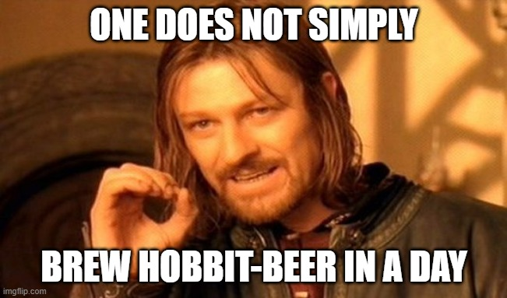
C’è una cosa che dovete sapere...
Notes:
Ora, dovete sapere che coltivare il luppolo è un lavoro di precisione. I report devono essere accurati, altrimenti si rischia di prendere decisioni sbagliate e di perdere interi raccolti… e tenere tanta gente a bocca asciutta!
Per questo abbiamo proposto a Frodo un’architettura dati sicura, che gli consentisse di gestire l’enorme mole di dati degli impianti di irrigazione e che gli permettesse di non perdere nessuna informazione importante.
Il Data Lakehouse. Ma vediamo perché gli abbiamo proposto proprio questo tipo di architettura. E per farlo, dobbiamo fare un saltino indietro nel tempo.

Slide 18
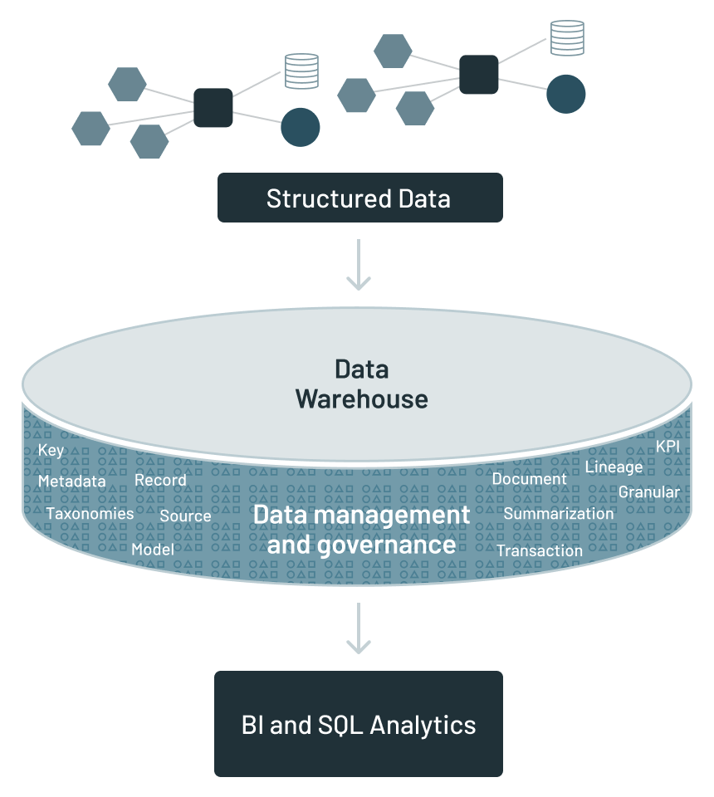


Per primo arrivò il Data Warehouse
L’era moderna ha visto il proliferare delle applicazioni, causando un problema di integrità dei dati:
Which version of the data is right?
Il Data Warehouse ha risolto il problema, fornendo anche una infrastruttura analitica a supporto (es. Metadati, data lineage, KPIs, ETL, ecc...)
Ralph Kimball
Bill Inmon
Notes:
Siamo a Fine anni 80 inizi 90, una serie di con-cause che rendono più facile lo sviluppo delle applicazioni.
THE SINGLE SOURCE OF TRUTH
Bill Inmon -> top down
Ralph Kimball -> bottom up

Slide 19

Ma il mondo cambiò di nuovo
La «tempesta perfetta» dei dati:
I dati crescono e assumono varie forme
Il costo dello storage si abbassa
Più potenza computazionale
Intelligenza artificiale
Il Cloud
Notes:
2007 Steve Jobs presenta l’iPhone.
Poi si è verificata la cosiddetta tempesta perfetta:
Primo fra tutti, la CRESCITA DEI DATI, dovuta a quelli che sarebbero diventati smartphone, social network, device iot, interazioni utenti con i siti web
Dato non strutturato. Il DWH funziona bene con dati strutturati, con i dati textual e semi strutturati meno
Disperso
Necessità di un formato open che superi i formati proprietari dei dwh
Aumento del potere computazionale dei processori (LEGGE GORDON MOORE numero transistor per cpu raddoppia ogni 12/18 mesi)
Il calo dei costi dello storage
Lo sviluppo dell’intelligenza artificiale: i primi algoritmi di machine learning risalgono agli anni 50, periodo di sfiducia, dovuto anche al fatto che non c’erano dati e la potenza computazionale non era sufficiente. Fino a che non si è stati in grado di allenare i modelli fino a superare in alcuni casi le prestazioni «umane»
E poi.. Il cloud.
Arriviamo al 2011

Slide 20

Ma i problemi non sono finiti...
L’introduzione del Data Lake non ha risolto i problemi: le aziende tendono ad avere più sistemi: uno o più data lake e il data warehouse.
I Data Lake finiscono per diventare «Data Swamps»
Notes:
Due problemi:
Aziende tendon ad avere più piattaforme, costo del movimento dei dati con questa dual architecture
Metto un sacco di dati nel data lake, tanto ci penso dopo
Data swamps

Slide 21

Data Lakehouse: il meglio dei due mondi

Slide 22

What is Delta Lake?
Delta Lake is an open-source storage layer that brings ACID transactions to Apache Spark and big data workloads.
Notes:
- Transazioni ACID: atomicità (tutto o niente), consistenza (solo dati validi, il dato è integro), isolamento (indipendenza delle transazioni), durabilità (dati mai persi)
Tutto questo non è piovuto da zero. E’ stato necessario creare un layer on-top al data lake che consentisse di usufruire della stessa struttura analitica che offriva il data warehouse. Questo strato

Slide 23

Delta Lake Features
Notes:
- Transazioni ACID: vincolo per l’affidabilità dei dati. atomicità (tutto o niente), consistenza (solo dati validi, il dato è integro), isolamento (indipendenza delle transazioni), durabilità (transazione mai annullata, dati mai persi)
Gestione scalabile dei metadati, possibilità di partizionare
Time travel
Open source
Unificare batch + streaming
Gestire schema
Loggare tutti i cambiamenti e le operazioni sui record
Data manipulation language

Slide 24

An example of Azure Data Lakehouse

Slide 25
Demo Building a Data Lakehouse

Slide 26
References
IoT Central
Build low touch IoT solutions by using Azure IoT Central
Building The Data Lakehouse – Inmon, Levins, Srivastava
Building the Data Lakehouse – Databricks
Evolution to the Data Lakehouse (Blog)
Evolution to the Data Lakehouse - The Databricks Blog
Delta Lake (Sito ufficiale)
Home | Delta Lake
Repository demo
https://github.com/rcappello/1nn0va-24-sep-2022

Slide 27


Questions?
Riccardo Cappello
Laura Villa

Slide 28

Happy Second Breakfast!
Purtroppo niente birra ☹

Slide 29
Thanks!

